Slide 1
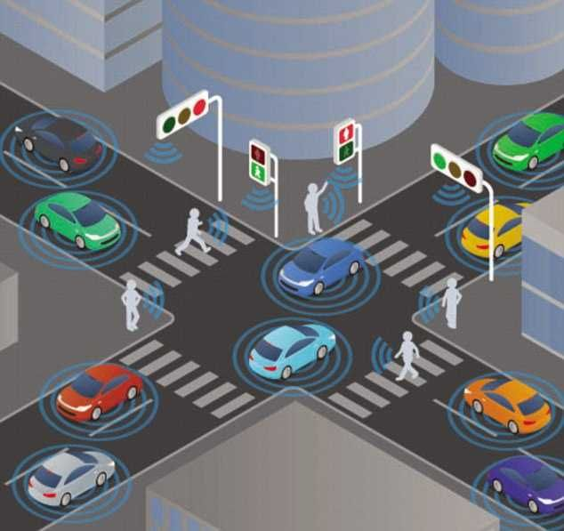
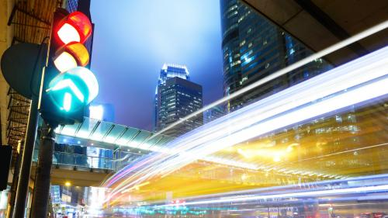
ΣΥΣΤΗΜΑ ΕΞΥΠΝΩΝ ΦΑΝΑΡΙΩΝ
ΑΘΑΝΑΣΙΟΥ ΒΑΣΙΛΕΙΟΣ ΕΥΑΓΓΕΛΟΣ - 19390005

Slide 2
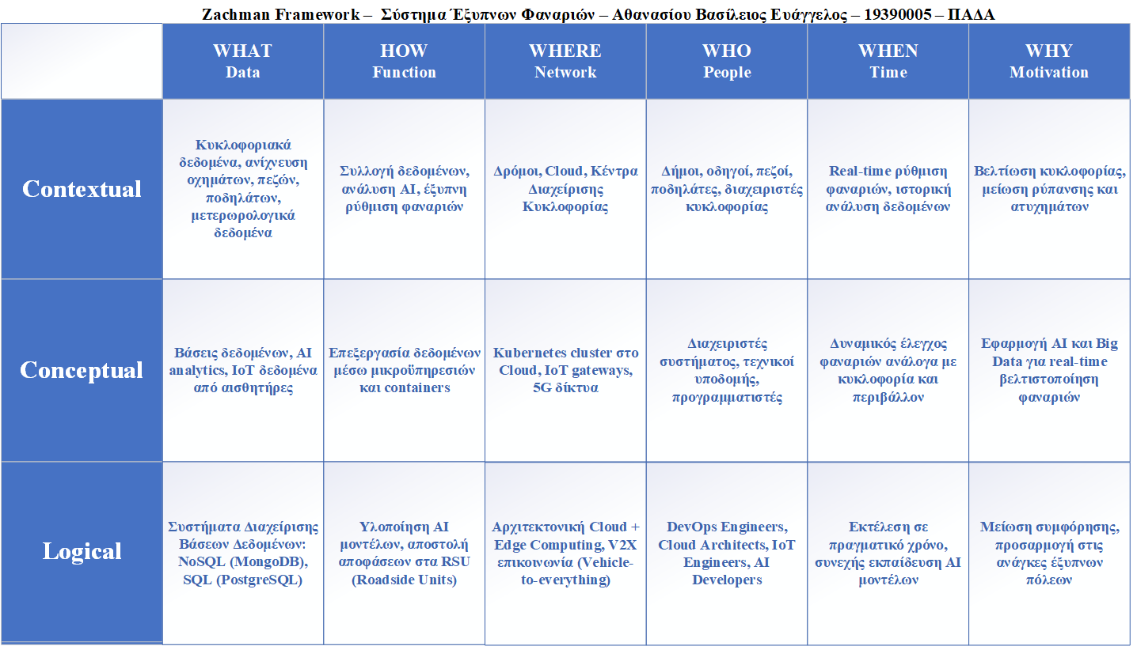

Slide 3
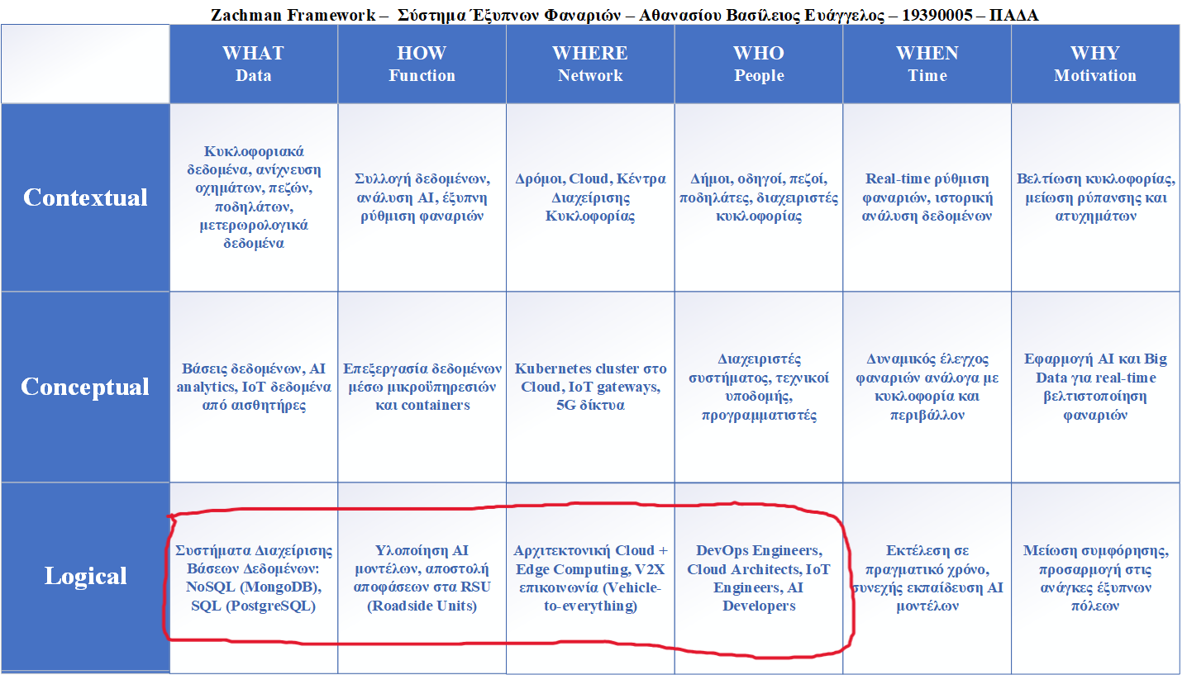

Slide 4


Slide 5
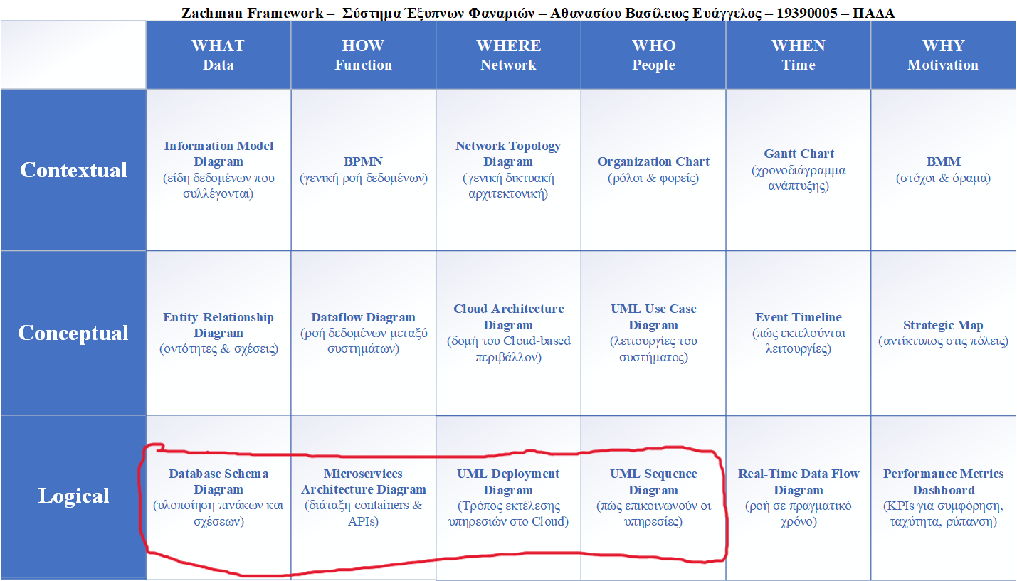

Slide 6
DATA - Database Schema Diagram
Γιατί το επιλέξαμε: Το σχήμα της βάσης δεδομένων είναι θεμελιώδους σημασίας για τον καθορισμό του τρόπου με τον οποίο το σύστημα θα αποθηκεύει, θα οργανώνει και θα συσχετίζει διαφορετικούς τύπους δεδομένων κυκλοφορίας. Αυτό διασφαλίζει την αποτελεσματική ανάκτηση και ακεραιότητα των δεδομένων.
Χρήση: Παρέχει μια δομημένη αναπαράσταση των πινάκων, των σχέσεων, των κλειδιών και των περιορισμών, διασφαλίζοντας ότι το σύστημα χειρίζεται αποτελεσματικά τα δεδομένα κυκλοφορίας σε πραγματικό χρόνο, τις ενδείξεις των αισθητήρων και τις ανιχνεύσεις (οχήματα, ποδηλάτες, πεζοί).

Slide 7
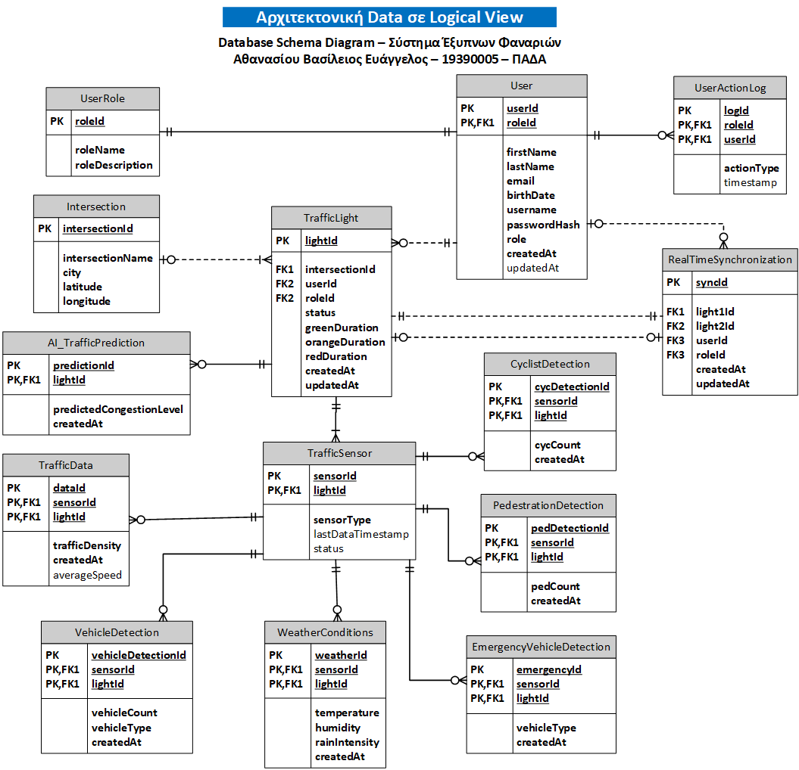

Slide 8
FUNCTION – Microservices Architecture Diagram
Γιατί το επιλέξαμε: Το σύστημα βασίζεται σε κατανεμημένες μικροϋπηρεσίες για τη διαχείριση διαφορετικών λειτουργιών, όπως η επεξεργασία δεδομένων κυκλοφορίας, οι προβλέψεις τεχνητής νοημοσύνης, ο συγχρονισμός σε πραγματικό χρόνο και η επικοινωνία IoT.
Χρήση: Δείχνει πώς αλληλεπιδρούν οι ανεξάρτητες υπηρεσίες, τα API που εκθέτουν και πώς κλιμακώνονται σε ένα περιβάλλον που βασίζεται στο cloud. Αυτό είναι ζωτικής σημασίας για ένα σύστημα που πρέπει να επεξεργάζεται την κυκλοφορία σε πραγματικό χρόνο και να προσαρμόζει δυναμικά τoυς σηματοδότες.

Slide 9
NETWORK – UML Deployment Diagram
Γιατί το επιλέξαμε: Το έξυπνο σύστημα φαναριών λειτουργεί σε ένα μοντέλο edge computing με αισθητήρες στους δρόμους, κέντρα ελέγχου της κυκλοφορίας και επεξεργασία στο cloud για προβλέψεις τεχνητής νοημοσύνης.
Χρήση: Απεικονίζει τον τρόπο με τον οποίο το σύστημα αναπτύσσεται σε διαφορετικά περιβάλλοντα (cloud, edge computing, IoT gateways), εξασφαλίζοντας αποτελεσματική επεξεργασία και λήψη αποφάσεων.

Slide 10
PEOPLE – UML Sequence Diagram
Γιατί το επιλέξαμε: Το σύστημα περιλαμβάνει πολλαπλές αλληλεπιδράσεις σε πραγματικό χρόνο μεταξύ αισθητήρων, βάσεων δεδομένων, μικροϋπηρεσιών και λογικής ελέγχου της κυκλοφορίας.
Χρήση: Αναπαριστά τη ροή των μηνυμάτων μεταξύ των στοιχείων του συστήματος (π.χ., ο αισθητήρας ανιχνεύει την κυκλοφορία → στέλνει δεδομένα σε remote server στο cloud → η ΤΝ προβλέπει τη συμφόρηση → προσαρμόζει τα φανάρια). Αυτό βοηθά στη βελτιστοποίηση της καθυστέρησης και της επικοινωνίας.

Slide 11
DATA - Database Schema Diagram
Intersection (Διασταύρωση)
Ρόλος → Αποθηκεύει πληροφορίες για κάθε διασταύρωση κυκλοφορίας.
Πεδίο | Τύπος | Περιγραφή
intersectionId | INT (PK) | Μοναδικό αναγνωριστικό για μια διασταύρωση
intersectionName | VARCHAR | Όνομα της διασταύρωσης.
city | VARCHAR | Πόλη στην οποία βρίσκεται η διασταύρωση.
latitude | FLOAT | Γεωγραφικό πλάτος.
longitude | FLOAT | Γεωγραφικό μήκος

Slide 12
Database Schema Diagram (Logical/DATA) ΠΙΝΑΚΕΣ
Traffic Light (Φανάρι)
Ρόλος → Αντιπροσωπεύει κάθε φωτεινό σηματοδότη σε μια διασταύρωση.
Πεδίο | Τύπος | Περιγραφή
lightId | INT (PK) | Μοναδικό αναγνωριστικό για έναν φωτεινό σηματοδότη
intersectionId | INT (FK) | Συσχέτιση με τη διασταύρωση στην οποία ανήκει.
userId | INT (FK) | Κατεύθυνση του φαναριού (π.χ., Βόρεια, Νότια).
lightType | ENUM (‘vehicle’, ‘pedestrian’, ‘cyclist’) | Τύπος φαναριού (π.χ., Πεζών, Οχημάτων).
redDuration | INT | Διάρκεια σε δευτερόλεπτα για το κόκκινο φανάρι.
orangeDuration | INT | Διάρκεια σε δευτερόλεπτα για το πορτοκάλι φως.
greenDuration | INT | Διάρκεια σε δευτερόλεπτα για το πράσινο φως.
createdAt | TIMESTAMP | Χρονοσφραγίδα κατά την προσθήκη του φωτεινού σηματοδότη.
updatedAt | TIMESTAMP | Χρονοσφραγίδα τελευταίας ενημέρωσης.
status | ENUM (‘active’, ‘inactive’) | Τρέχουσα κατάσταση του φωτεινού σηματοδότη.

Slide 13
Database Schema Diagram (Logical/DATA) ΠΙΝΑΚΕΣ
Traffic Sensor (Αισθητήρας Φαναριού)
Ρόλος → Καταγράφει την ύπαρξη οχημάτων και άλλων δεδομένων κυκλοφορίας.
Πεδίο | Τύπος | Περιγραφή
sensorId | INT (PK) | Αναγνωριστικό του αισθητήρα.
lightId | INT (FK) | Ανήκει σε διασταύρωση.
sensorType | ENUM (‘camera’, ‘radar’, ‘motion’ …) | Ανήκει σε συγκεκριμένο φανάρι.
lastDataTimestamp | TIMESTAMP | Τύπος αισθητήρα (π.χ., κάμερα, radar).
status | ENUM (‘active’, ‘inactive’) | Κατάσταση λειτουργίας του αισθητήρα.

Slide 14
Database Schema Diagram (Logical/DATA) ΠΙΝΑΚΕΣ
Traffic Data (Δεδομένα Κυκλοφορίας)
Ρόλος → Καταγράφει δεδομένα κυκλοφορίας που συλλέγονται από αισθητήρες.
Πεδίο | Τύπος | Περιγραφή
dataId | INT (PK) | Αναγνωριστικό καταγραφής δεδομένων.
sensorId | INT (FK) | Χρονική σήμανση.
lightId | INT (FK) | Αριθμός οχημάτων στη διασταύρωση.
trafficDensity | INT | Μέση ταχύτητα κυκλοφορίας.
averageSpeed | FLOAT | Επίπεδο κυκλοφοριακής συμφόρησης.
createdAt | TIMESTAMP | Αισθητήρας που κατέγραψε τα δεδομένα.

Slide 15
Database Schema Diagram (Logical/DATA) ΠΙΝΑΚΕΣ
AI Traffic Prediction (Αποφάσεις AI)
Ρόλος → Ο πίνακας χρησιμεύει για την ιστορική ανάλυση των αποφάσεων AI και τη βελτιστοποίηση του συστήματος βασισμένη σε πραγματικά δεδομένα.
Πεδίο | Τύπος | Περιγραφή
predictionId | INT (PK) | Αναγνωριστικό απόφασης.
lightId | INT (FK) | Χρονική σήμανση.
predictedCongestionLevel | INT | Προτεινόμενη ενέργεια AI.
createdAt | TIMESTAMP | Εμπιστοσύνη του AI στην απόφαση.

Slide 16
Database Schema Diagram (Logical/DATA) ΠΙΝΑΚΕΣ
Vehicle Detection (Ανίχνευση Οχημάτων)
Ρόλος → Καταγράφει πότε και πού ανιχνεύθηκε ένα όχημα.
Πεδίο | Τύπος | Περιγραφή
vehicleDetectionId | INT (PK) | Αναγνωριστικό ανίχνευσης.
sensorId | INT (FK) | Συσχετίζεται με αισθητήρα.
lightId | INT (FK) | Χρονική σήμανση ανίχνευσης.
vehicleCount | INT | Ταχύτητα οχήματος.
vehicleType | VARCHAR | Λωρίδα κυκλοφορίας.
createdAt | TIMESTAMP | Συσχετισμός με δεδομένα κυκλοφορίας.

Slide 17
Database Schema Diagram (Logical/DATA) ΠΙΝΑΚΕΣ
Weather Conditions (Καιρικές Συνθήκες)
Ρόλος → Καταγράφει στοιχεία των οχημάτων που αναγνωρίζονται από το σύστημα.
Πεδίο | Τύπος | Περιγραφή
weatherId | INT (PK) | Αναγνωριστικό οχήματος.
sensorId | INT (FK) | Πινακίδα κυκλοφορίας.
lightId | INT (FK) | Κατηγορία οχήματος (π.χ., Ι.Χ., Λεωφορείο).
temperature | FLOAT | Αν είναι όχημα έκτακτης ανάγκης.
humidity | FLOAT | Υπηρεσία στην οποία ανήκει (αν ισχύει).
rainIntensity | FLOAT | Χρώμα οχήματος.
createdAt | TIMESTAMP | Κατασκευαστής οχήματος.

Slide 18
Database Schema Diagram (Logical/DATA) ΠΙΝΑΚΕΣ
Cyclist Detection (Ανίχνευση Ποδηλάτων)
Ρόλος → Αποθηκεύει προκαθορισμένα σχέδια σηματοδότησης
Πεδίο | Τύπος | Περιγραφή
cycDetectionId | INT (PK) | Αναγνωριστικό σχεδίου σηματοδότησης.
sensorId | INT (FK) | Περιγραφή σχεδίου.
lightId | INT (FK) | Διάρκεια εφαρμογής του σχεδίου.
cycCount | INT
createdAt | TIMESTAMP

Slide 19
Database Schema Diagram (Logical/DATA) ΠΙΝΑΚΕΣ
Pedestrian Detection (Ανίχνευση Πεζών)
Ρόλος → Αποθηκεύει προκαθορισμένα σχέδια σηματοδότησης
Πεδίο | Τύπος | Περιγραφή
pedDetectionId | INT (PK) | Αναγνωριστικό σχεδίου σηματοδότησης.
sensorId | INT (FK) | Περιγραφή σχεδίου.
lightId | INT (FK) | Διάρκεια εφαρμογής του σχεδίου.
pedCount | INT
createdAt | TIMESTAMP

Slide 20
Database Schema Diagram (Logical/DATA) ΠΙΝΑΚΕΣ
Emergency Vehicle Detection (Ανίχνευση Οχημάτων Έκτακτης Ανάγκης)
Ρόλος → Αποθηκεύει προκαθορισμένα σχέδια σηματοδότησης
Πεδίο | Τύπος | Περιγραφή
emergencyId | INT (PK) | Αναγνωριστικό σχεδίου σηματοδότησης.
sensorId | INT (FK) | Περιγραφή σχεδίου.
lightId | INT (FK) | Διάρκεια εφαρμογής του σχεδίου.
vehicleType | VARCHAR
createdAt | TIMESTAMP

Slide 21
Database Schema Diagram (Logical/DATA) ΠΙΝΑΚΕΣ
Real-Time Synchronization (Συγχρονισμός Κυκλοφορίας)
Ρόλος → Ρυθμίζει τον συγχρονισμό φωτεινής σηματοδότησης.
Πεδίο | Τύπος | Περιγραφή
syncId | INT (PK) | Αναγνωριστικό συγχρονισμού.
createdAt | TIMESTAMP | Χρονική σήμανση.
updatedAt | TIMESTAMP | Συνδεδεμένες διασταυρώσεις.
light1Id | INT (FK)
light2id | INT (FK)
userId | INT (FK)

Slide 22
Database Schema Diagram (Logical/DATA) ΠΙΝΑΚΕΣ
User (Χρήστης)
Ρόλος → Ο πίνακας επιτρέπει τον έλεγχο πρόσβασης και διατηρεί δεδομένα σχετικά με την αυθεντικοποίηση των χρηστών.
Πεδίο | Τύπος | Περιγραφή
userId | INT (PK) | Μοναδικό αναγνωριστικό χρήστη.
firstName | VARCHAR | Όνομα χρήστη για login.
lastName | VARCHAR | Κρυπτογραφημένος κωδικός πρόσβασης.
email | VARCHAR | Ηλεκτρονική διεύθυνση χρήστη.
birthdate | DATE | Ρόλος χρήστη (συσχετίζεται με τον πίνακα User Role).
username | VARCHAR | Ημερομηνία δημιουργίας του λογαριασμού.
passwordHash | VARCHAR | Τελευταία είσοδος του χρήστη.
createdAt | TIMESTAMP
updatedAt | TIMESTAMP

Slide 23
Database Schema Diagram (Logical/DATA) ΠΙΝΑΚΕΣ
User Action Log (Καταγραφή Δραστηριοτήτων Χρήστη)
Ρόλος → Χρησιμοποιείται για τον έλεγχο ενεργειών των χρηστών του συστήματος.
Πεδίο | Τύπος | Περιγραφή
logID | INT (PK) | Αναγνωριστικό καταγραφής.
userID | INT (FK) | Ο χρήστης που πραγματοποίησε την ενέργεια.
actionType | VARCHAR | Ο ρόλος του χρήστη εκείνη τη στιγμή.
timestamp | TIMESTAMP | Περιγραφή της ενέργειας (π.χ., "Αλλαγή διάρκειας πράσινου φαναριού").

Slide 24
Database Schema Diagram (Logical/DATA) ΠΙΝΑΚΕΣ
User Role (Ρόλος Χρήστη)
Ρόλος → Ελέγχει τι μπορεί να κάνει κάθε ρόλος στο σύστημα.
Πεδίο | Τύπος | Περιγραφή
roleID | INT (PK) | Αναγνωριστικό ρόλου.
roleName | VARCHAR | Όνομα ρόλου (π.χ., "Διαχειριστής", "Τεχνικός", "Αναλυτής").
roleDescription | VARCHAR | Δικαιώματα που σχετίζονται με τον ρόλο (π.χ., "Μπορεί να αλλάξει ρυθμίσεις σηματοδότησης").

Slide 25
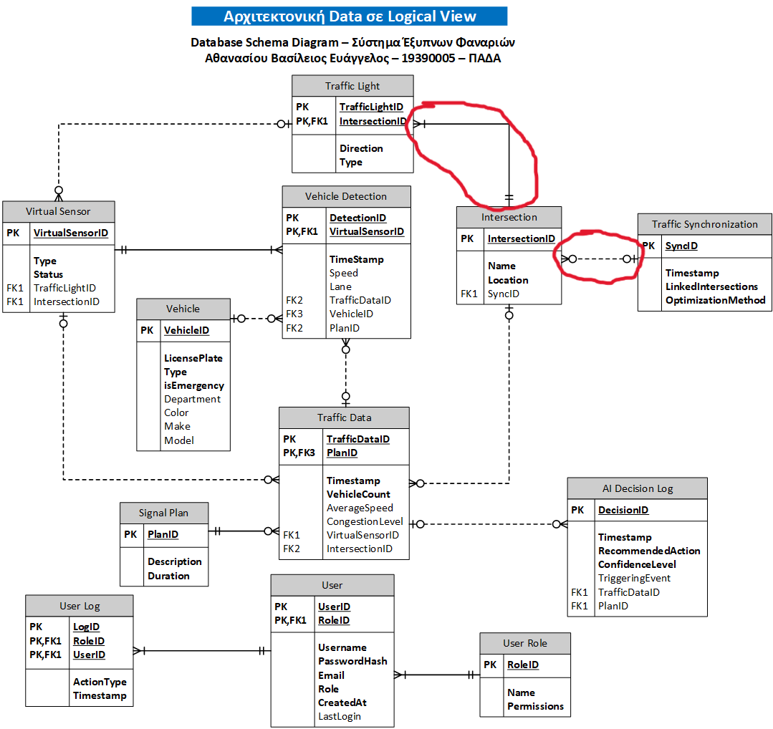
Database Schema Diagram (Logical/DATA) ΣΥΣΧΕΤΙΣΕΙΣ
Δομή Διασταυρώσεων & Φαναριών

Slide 26
Database Schema Diagram (Logical/DATA) ΣΥΣΧΕΤΙΣΕΙΣ
Δομή Διασταυρώσεων & Φαναριών
Intersection → Traffic Light (1:N)
Μία διασταύρωση (Intersection) μπορεί να έχει πολλά φανάρια (Traffic Light).
Κάθε φανάρι ανήκει σε μία διασταύρωση.
Ξένο Κλειδί (FK): IntersectionID στο Traffic Light.
Intersection → Traffic Synchronization (1:N)
Κάθε διασταύρωση μπορεί να συμμετέχει σε πολλαπλές διαδικασίες συγχρονισμού φαναριών (Traffic Synchronization).
Ξένο Κλειδί (FK): SyncID στο Intersection.

Slide 27
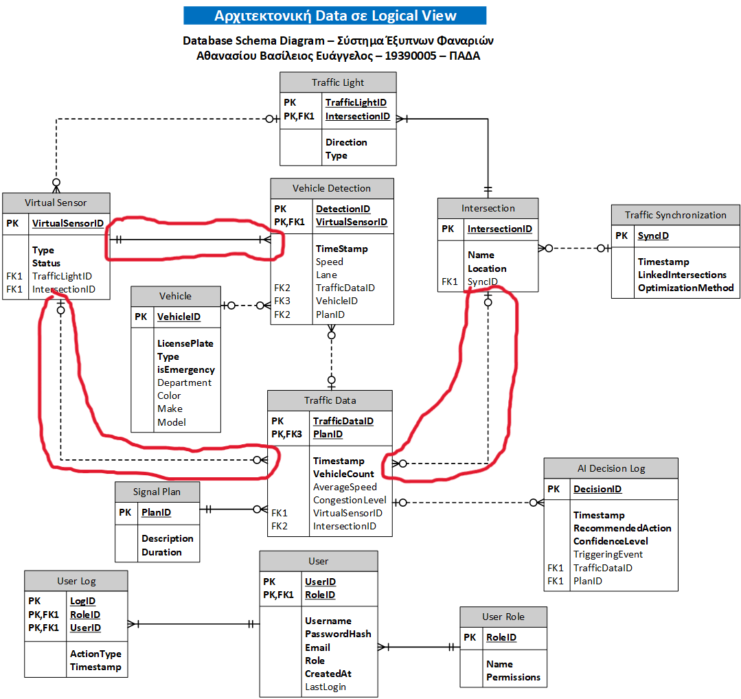
Database Schema Diagram (Logical/DATA) ΣΥΣΧΕΤΙΣΕΙΣ
Δεδομένα Κυκλοφορίας & Αισθητήρες

Slide 28
Database Schema Diagram (Logical/DATA) ΣΥΣΧΕΤΙΣΕΙΣ
Δεδομένα Κυκλοφορίας & Αισθητήρες
Virtual Sensor → Traffic Data (1:N)
Κάθε εικονικός αισθητήρας (Virtual Sensor) συλλέγει δεδομένα (Traffic Data).
Πολλά Traffic Data μπορούν να σχετίζονται με έναν αισθητήρα.
Ξένο Κλειδί (FK): VirtualSensorID στο Traffic Data.
Virtual Sensor → Vehicle Detection (1:N)
Κάθε αισθητήρας μπορεί να ανιχνεύσει πολλαπλά οχήματα μέσω της οντότητας Vehicle Detection.
Ξένο Κλειδί (FK): VirtualSensorID στο Vehicle Detection.
Intersection → Traffic Data (1:N)
Κάθε διασταύρωση (Intersection) μπορεί να έχει πολλαπλά σύνολα δεδομένων κυκλοφορίας (Traffic Data) που συλλέγονται σε διαφορετικές χρονικές στιγμές.
Ξένο Κλειδί (FK): IntersectionID στο Traffic Data

Slide 29
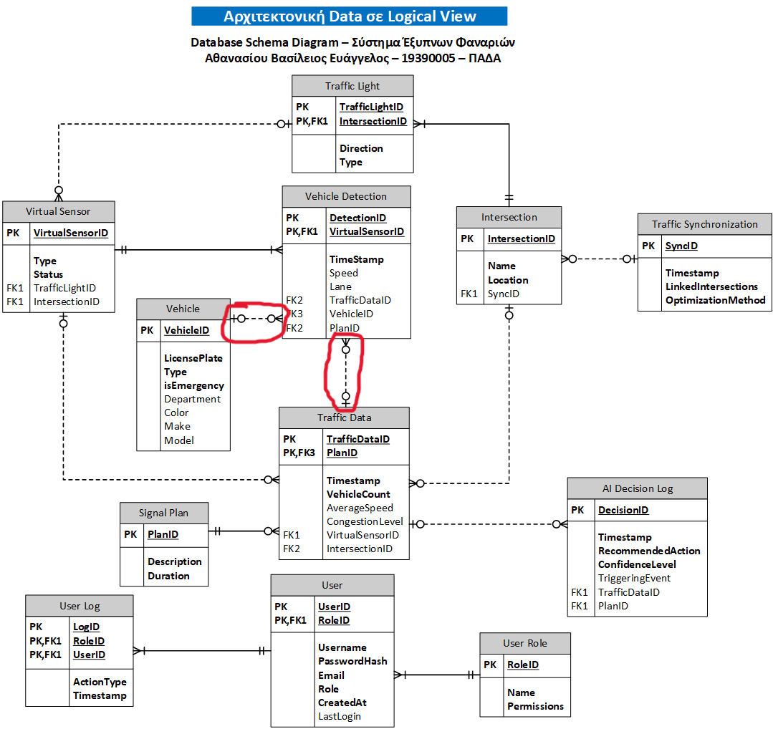
Database Schema Diagram (Logical/DATA) ΣΥΣΧΕΤΙΣΕΙΣ
Ανίχνευση Οχημάτων

Slide 30
Database Schema Diagram (Logical/DATA) ΣΥΣΧΕΤΙΣΕΙΣ
Ανίχνευση Οχημάτων
Vehicle → Vehicle Detection (1:N)
Ένα όχημα (Vehicle) μπορεί να ανιχνευθεί πολλές φορές από διαφορετικούς αισθητήρες.
Ξένο Κλειδί (FK): VehicleID στο Vehicle Detection.
Vehicle Detection → Traffic Data (1:N)
Κάθε ανίχνευση συσχετίζεται με τα δεδομένα κυκλοφορίας της χρονικής στιγμής.
Ξένο Κλειδί (FK): TrafficDataID στο Vehicle Detection.

Slide 31
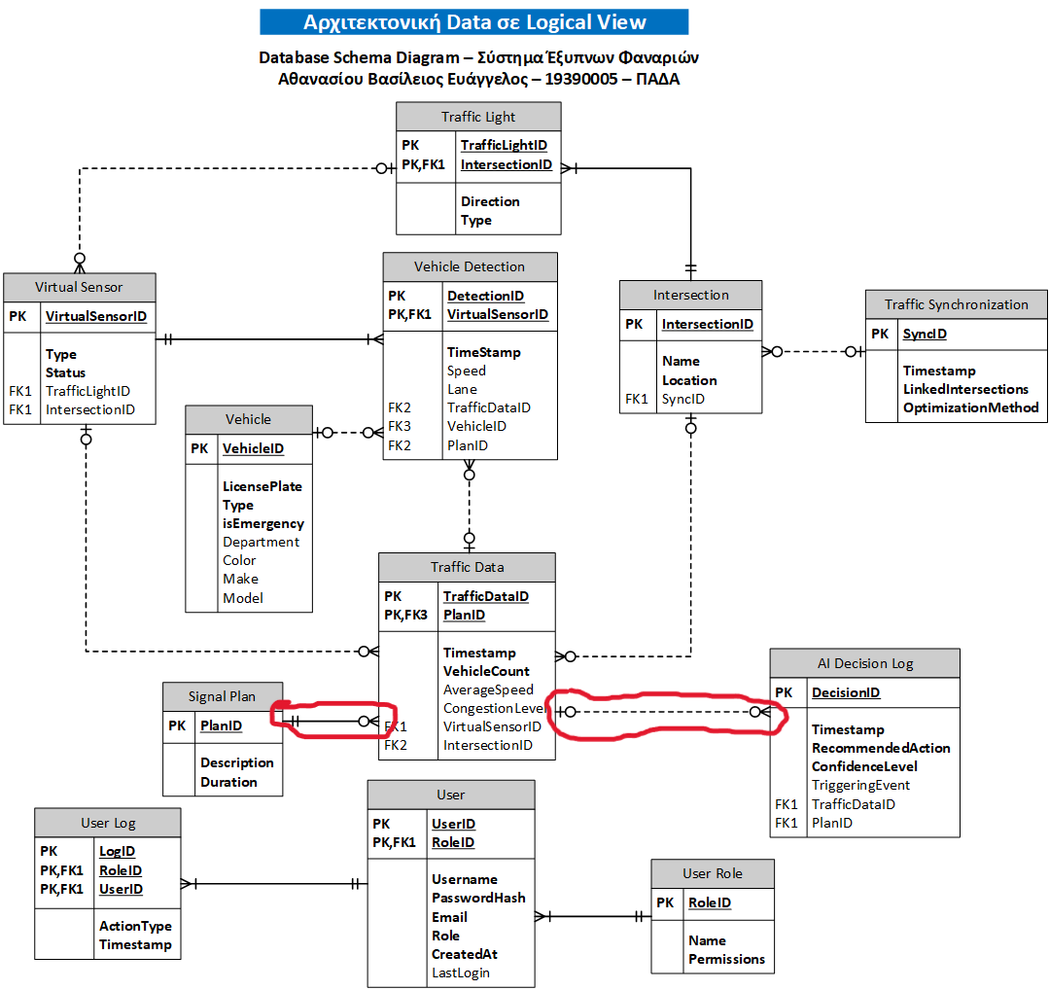
Database Schema Diagram (Logical/DATA) ΣΥΣΧΕΤΙΣΕΙΣ
Σύστημα Διαχείρισης Σηματοδότησης

Slide 32
Database Schema Diagram (Logical/DATA) ΣΥΣΧΕΤΙΣΕΙΣ
Σύστημα Διαχείρισης Σηματοδότησης
Traffic Data → AI Decision Log (1:N)
Τα δεδομένα κυκλοφορίας χρησιμοποιούνται για τη λήψη πολλαπλών αποφάσεων AI.
Ξένο Κλειδί (FK): TrafficDataID στο AI Decision Log.
Signal Plan → Traffic Light (1:N) ?
Ένα Signal Plan μπορεί να συνδέεται με πολλά Traffic Data, καθώς κάθε σχέδιο σηματοδότησης μπορεί να εφαρμόζεται σε διαφορετικές χρονικές στιγμές και σε διαφορετικές συνθήκες κυκλοφορίας.
Κάθε εγγραφή Traffic Data αντιστοιχεί σε ένα Signal Plan, δηλαδή τα δεδομένα κυκλοφορίας συλλέγονται ενώ εφαρμόζεται ένα συγκεκριμένο σχέδιο σηματοδότησης.
Ξένο Κλειδί (FK): PlanID στο Traffic Light.

Slide 33

Database Schema Diagram (Logical/DATA) ΣΥΣΧΕΤΙΣΕΙΣ
Διαχείριση Χρηστών

Slide 34
Database Schema Diagram (Logical/DATA) ΣΥΣΧΕΤΙΣΕΙΣ
Διαχείριση Χρηστών
User → User Log (1:N)
Ένας χρήστης (User) μπορεί να έχει πολλαπλές καταγραφές ενεργειών στο User Log.
Ξένο Κλειδί (FK): UserID στο User Log.
User → User Role (N:1)
Κάθε χρήστης έχει έναν ρόλο (User Role).
Ένας ρόλος μπορεί να ανατίθεται σε πολλούς χρήστες.
Ξένο Κλειδί (FK): RoleID στο User.
User Log → User Role (N:1)
Κάθε καταγραφή ενεργειών (User Log) σχετίζεται με τον ρόλο του χρήστη εκείνη τη στιγμή.
Ξένο Κλειδί (FK): RoleID στο User Log.

Slide 35
Σας ευχαριστώ για την προσοχή σας.

